Slide 1
主讲人：杨中科 .NET /.NET Core 教程 第四部分 ASP.NET Core-45 案例：自己动手模仿Web API中间件

Slide 2
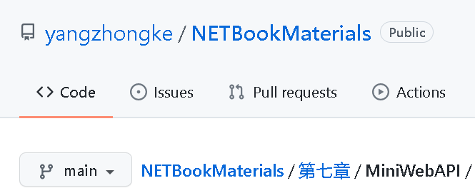
代码解读
框架由MyStaticFilesMiddleware、MyWebAPIMiddleware、NotFoundMiddleware这3个中间件组成。
运行查看效果，解读源代码。

Slide 3
谢谢
我是杨中科
一名快乐的程序员

